Slide 1
Notes:
Max inleder

Slide 2
Årets orange kuvert
Årsbesked till pensionärer: 1 493 815 varav 98 434 utlandsadresser
Årsbesked till pensionssparare: 5 635 000, varav utlandsadresser 250 000
Digitala (utöver papper): 48 000 digitala, varav pensionärer 28 000
Notes:
Monica
Intressant att det är många pensionärer som har avbeställt pappersutskicket

Slide 3
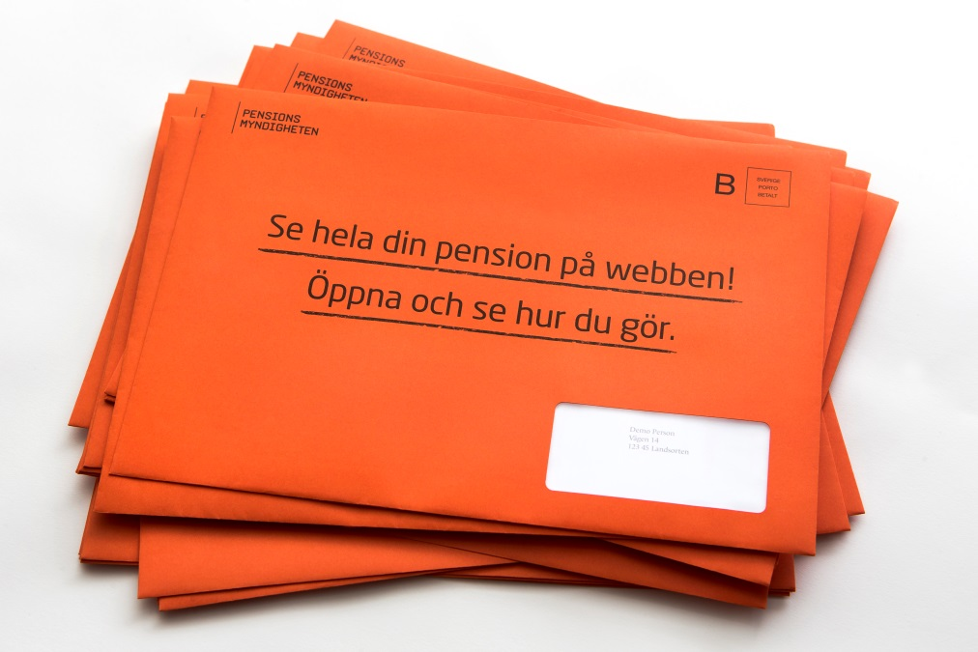
Orange kuvert
Notes:
Monica
Även i år en personlig kod

Slide 4
Nytt för i år
Notes:
Monica
Vi får inte plats i orange kuvert med förklaring, vi hyser inte några stora förhoppningar om att alla kommer förstå, vi gör det för er nu och vi kommer även att svara i KS. Vi vill vara transperenta.

Slide 5
Balanstal 2014, används för indexering 2016: 1.0375
Fondtillgång
(AP-fonden)
Avgiftstillgång
+
Balanstal
=
Pensionsskuld
Notes:
Arne

Slide 6
Notes:
Arne

Slide 7
Indexering av pensionsrätt - tidigare funktion
Pensionsrätt intjänad år 1: 100 kr
Pensionsrätt intjänad år 2: 100 kr
Pensionsrätt för år 2 får en högre
indexering år 3 trots att den inte
fått del av den lägre
indexeringen för år 2
År 1 År 2 År 3
Högre indexering av både pensionsrätt för år 1 och pensionsrätt för år 2
Lägre indexering (balansering) av pensionsrätt för år 1
105 kr
100 kr
100 kr
100 kr
95 kr
Notes:
Arne

Slide 8
Indexering av pensionsrätt - ny funktion
Pensionsrätt intjänad år 1: 100 kr
Pensionsrätt intjänad år 2: 100 kr
Pensionsrätt för år 2 balanseras
ned innan insättning på pensions-
kontot för att neutralisera för
den högre indexeringen för år 3
År 1 År 2 År 3
Lägre indexering (balansering) av pensionsrätt för år 1
Högre indexering av både pensionsrätt för år 1 och pensionsrätt för år 2
Nedbalansering av pensionsrätt för år 2
100 kr
100 kr
100 kr
100 kr
95 kr
95 kr
Notes:
Arne

Slide 9
Nedbalansering av pensionsrätt
2015 2016
Balansindex: 150,55 159,37
Inkomstindex: 158,91 162,14
Pensionsrätt som tjänats in för år 2014 och som sätts in på kontot 2015 balanseras ned med kvoten
150,55/158,91 = 0,9474
Indexuppräkning vid årsskiftet görs med balansindex
159,37/150,55 = 1,0586
Ökning av inkomstindex är 162,14/158,91 = 1,0203
Notes:
Arne

Slide 10
Pensionsmyndigheten satsar på information
Notes:
Monica

Slide 11
Varför informationssatsning?
Regeringsuppdrag
Pensionsmyndigheten har ett informationsuppdrag från regeringen om att informera om hela pensionen
Extra medel 20 miljoner/år 2013-2017 för att nå alla med pensionsprognos
Övergripande mål
Pensionssparare vet var de kan få information om hela sin framtida pension
Pensionssparare upplever att deras egen pension är förutsebar
Pensionssparare som gjort prognos för hela pensionen upplever att de har bättre förutsättningar att fatta beslut i pensionsfrågor
Notes:
Monica

Slide 12
Målgrupp
Medelinkomsttagare mitt i livet som har lågt eller medelstort intresse och kunskap kring pensionen, ålder ca 30-55 år.
Livshändelser:
Köpa bostad
Byta jobb
Skaffa barn/ha småbarn
Giftermål (skilsmässa)
Notes:
Monica

Slide 13
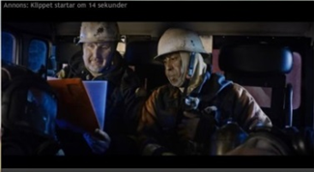
Informationskampanj
Hela landet
Digitalt
TV4/Sjuan/TV4 Fakta/TV12/TV4 Play/Facebook
Tåg
Långdistansbussar
Landsbygd
Lokalbussar
Storstad
T-bana, spårvagn och bussar
Notes:
Monica
Det har varit viktigt för oss med en bred kampanj som syns i hela landet.
Tåg
Brickbord, ombordportal, vagnaffischer
Långdistansbussar
Oslo på två liner; Sthlm-Västerås-Örebro, Karlstad-Oslo
Cph-Malmö-Lund-Helsingborg-Halmstad-Göteborg-Uddevalla-Oslo
Förarplatser Lokalbussar
Borlänge, Borås, Falun, Halmstad, Kungsbacka, Kungälv, Luleå, Skellefteå, Skövde, Sundsvall, Trollhättan, Vänersborg, Uddevalla, Umeå, Varberg, Falkenberg, Örnsköldsvik
Storstad: Sthlm T-bana: rulltrappa, över spåren, fönster i vagnar, affischer väggar. Malmö, Göteborg: väggar och fönsterskyltar på bussar och spårvagn.
Filmerna från 2015 (Brandman och Veterinär)
TV4/Sjuan/TV4 Fakta/TV12/TV4 Play/Facebook
Annonsering på Facebook och målgruppsinriktade webbsdor

Slide 14
Kuvertjakten, 31 orter norr - söder
Följer kuvertens geografiska utskicksordning från nord till syd
Centralstationer samt centralt belägna köpcentrum och gallerior
Tre bilar, följande orter:
Bil 1: Gällivare, Haparanda, Luleå, Söderhamn, Gävle, Linköping, Göteborg, Värnamo, Kristianstad och Ystad
Bil 2: Skellefteå, Umeå, Härnösand, Enköping, Uppsala, Örebro, Karlstad, Trollhättan, Halmstad och Helsingborg
Bil 3: Arvidsjaur, Lycksele, Borlänge, Västerås, Södertälje, Västervik, Kalmar, Växjö, Malmö och Karlshamn
Notes:
Monica

Slide 15
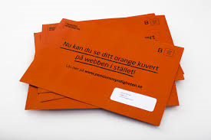
22-28 feb – Stockholms centralstation
7-11 mars – Göteborg Nordstan
14-18 mars – Malmö centralstation
Gällivare, Skellefteå, Arvidsjaur,
Haparanda, Umeå, Lycksele
Borlänge,
Luleå, Söderhamn, Härnösand, Västerås
Gävle, Södertälje, Enköping, Västervik, Linköping, Uppsala
Kalmar, Örebro, Växjö, Karlstad, Värnamo
Trollhättan, Kristianstad, Halmstad, Ystad
Helsingborg, Karlshamn
(8) 15/2 Kampanj-start
v 7 | v 8 | v 9 | v 10 | v 11 | v 12
Norra Sverige | Stockholm och utland | Mellansverige | Västra Sverige | Södra Sverige | Nya sparare
Kuvertjakten – Vi informerar på plats runtom i landet (se ovan)
Informationskampanj hela landet
Notes:
Monica

Slide 16
Kostnad informationssatsning
Total kostnad informationssatsning 18 miljoner
Kampanjkostnad ca 15 miljoner
Informationsturné ca 3 miljoner
Notes:
Monica

Slide 17
Vad vet vi om pensionsspararna och pensionerna?
Notes:
Bengt

Slide 18
Utskick av orange kuvert

Slide 19
Utskick av orange kuvert, fem i topp utland
Notes:
Bengt

Slide 20
Alternativ pensionsålder för olika årskullar
Notes:
Bengt
Av utskicken på 6,7 miljoner # pensionssparare 6,4 varav 5,9 är inrikes
Inrikes och intjänade pensionsrätter samt pensionskapital
Pensionsrätter (=Pensionsavgift 18,5% ) avser 2014 pensionsavgifterna som utgick på inkomsterna 2013och som av taxeringsskäl bokförs först 2013.
Fördelat på kön och Ålder
Samt län
Avslutningsvis vad inkomstskillnader mellan länen kan komma att betyda i framtida pensionsutfall

Slide 21
Intjänade pensionsrätter fördelat på kön och ålder, inrikes bosatta
Notes:
Bengt
Max intjänad p-rätt 2013 uppgick till 75 757 kr[=7,5x54600x18,5%] varav 65 520 IP och 10 237 PP
Den heldragna tjockare linjen (─) symboliserar summan av inkomst- och premiepensionen tillsammans medan den tunnare streckade linjen (- -) visar enbart inkomstpensionen. Skillnaden mellan den heldragna och den streckade är således premiepensionen.
Infasning 60 års ålder motsvarar födda 1954 (95%) och 64(75%) år är födda 1950. 65 åringarna får 100%
- Selektionsfenomen: Fenomenet består i att vi studerar pensionsspararna, de med goda inkomster stannar i högre utsträckning kvar och arbetar i de högre åldrarna medan de med låga inkomster går ur ”sparandet” och därmed ökar medelvärdet för 65 åringarna.
Kvinnor ca 88% av Männens
Inkomstutvecklingen stannar av efter 50.

Slide 22
Pensionskapital fördelat på kön och ålder, inrikes bosatta
Notes:
Bengt
Vad är max? Nästan 3,9 miljoner kronor (man i Stockholm)
Kvinnornas behållning utgör i genomsnitt ca 86 % av männens

Slide 23
Genomsnittliga pensionsrätter per län samt ökningen av medelvärdet under 2014
Notes:
Bengt
Stockholm över
Gotland under rikssnitt

Slide 24
Vårt typfall
Född 1974
Börjar arbeta vid 23 års ålder
Går i pension vid 65 år eller vid alternativ pensionsålder, 68 år 6 månader
Inkomst som genomsnitt i respektve län
Prognosen uttryckt i 2015 års löner
Tjänstepension inom avtalsområde SAF-LO
Notes:
Bengt

Slide 25
Skillnad i total pension, länsvis före och efter skatt jämfört med riket för typfall, pensionering vid 65 års ålder
Notes:
Bengt
Summerar man alla staplar med hänsyn till # sparare blir summan NOLL dvs jämfört med riket
Stockholm beräknas få mer än riket och Gotland mindre. Skillnaden mellan de två länen är 1 200 kr/månad efter skatt

Slide 26
Skillnad i total pension, länsvis före och efter skatt jämfört med riket för typfall, pensionering vid 65 års ålder
Notes:
Bengt
Summerar man alla staplar med hänsyn till # sparare blir summan NOLL dvs jämfört med riket
Stockholm beräknas få mer än riket och Gotland mindre. Skillnaden mellan de två länen är 1 200 kr/månad efter skatt

Slide 27
Skillnad i total pension, länsvis före och efter skatt jämfört med riket för typfall, pensionering vid 68,5 års ålder
Notes:
Bengt
Summerar man alla staplar med hänsyn till # sparare blir summan NOLL dvs jämfört med riket
Stockholm beräknas få mer än riket och Gotland mindre. Skillnaden mellan de två länen är 1 200 kr/månad efter skatt

Slide 28
Skillnad i total pension, länsvis före och efter skatt jämfört med riket för typfall, pensionering vid 68,5 års ålder
Notes:
Bengt
Summerar man alla staplar med hänsyn till # sparare blir summan NOLL dvs jämfört med riket
Stockholm beräknas få mer än riket och Gotland mindre. Skillnaden mellan de två länen är 1 200 kr/månad efter skatt

Slide 29
Skillnad i pension, kommunvis före och efter skatt jämfört med riket för typfall, pensionering vid 65 års ålder
Notes:
Bengt
Summerar man alla staplar med hänsyn till # sparare blir summan NOLL dvs jämfört med riket
Stockholm beräknas få mer än riket och Gotland mindre. Skillnaden mellan de två länen är 1 200 kr/månad efter skatt

Slide 30
Skillnad i total pension, kommunvis före och efter skatt jämfört med riket för typfall, pensionering vid 65 års ålder
Notes:
Bengt
Summerar man alla staplar med hänsyn till # sparare blir summan NOLL dvs jämfört med riket
Stockholm beräknas få mer än riket och Gotland mindre. Skillnaden mellan de två länen är 1 200 kr/månad efter skatt

Slide 31
Vad är viktigast för pensionen?
Notes:
Monica

Slide 32
Olika livssituationer, exempel
Att fundera på när du köper bostad:
I samband med att du tecknar bostadslån brukar banken vilja gå igenom din pension.
Tänk på att du inte behöver välja fonder för din premiepension och din tjänstepension om du inte vill.
En del vill spara extra till sin pension. Då är det bra att känna till att reglerna för privat pensionssparande har ändrats.
Välj ett sparande med låg avgift. Om du pensionssparar i många år och har en hög avgift riskerar ditt sparande att urholkas.
Notes:
Monica
1. Tänk då på att det finns många sätt att spara till pension. Om du har bostadslån kan ett bra alternativ till ett långsiktigt sparande vara att betala av lite extra på bolånen.
2. Om du inte vill välja fonder placeras dina pengar automatiskt i ett förvalsalternativ med låg avgift. Vill banken ta hand om din pension för att du ska få lägre ränta, se upp för högre avgifter.
3. Som reglerna ser ut nu är det endast företagare och de som inte får tjänstepension från sin arbetsgivare som kan göra skatteavdrag för sitt pensionsparande. Två alternativ för långsiktigt pensionssparande är att starta ett investeringssparkonto (ISK) eller en kapitalförsäkring.
4. Läs mer under Kostnaden är viktig.

Slide 33
Viktigaste budskapet kring pension
Jobb ger pension, hela livets inkomster påverkar pensionen
Se till att ha en tjänstepension via din arbetsgivare
Notes:
Monica
Arbetsmarknaden som avgör inte kapitalmarknaden

